Slide 1
:
2 برخه
د یوه ناروغ په توګه
ستاسو حقوق

Slide 2
په متحده ایالاتو کې، ټول خلک د ناروغانو په توګه مهم حقونه لري. په دې حقوقو کې ځینې حقونه د متحده ایالاتو د قوانینو له مخې تضمین شوي دي
.
Notes:
د امریکا په متحده ایالاتو کې، ټول خلک د ناروغانو په توګه مهم حقوق لري. په دې حقوقو کې ځینې حقونه د متحده ایالاتو د قوانینو له مخې تضمین شوي د

Slide 3
په متحده ایالاتو کې، ټول خلک د ناروغانو په توګه مهم حقونه لري
.
دلته یو څو حقوق، چې ستاسې میرمنو او د کورنې نورو ښځینه غړیو لپاره مهم دي
.
Notes:
دلته یو څو حقوق دي چې ستاسې میرمنو او د کورنې نورو ښځینه غړیو لپاره مهم دي

Slide 4
ټول ناروغان حق لري چې په
چلند ورسره وشي
وقار او درنښت
.
Notes:
ټول ناروغان حق لري چې په ډېر درنښت چلند ورسره وشي. له تاسو سره په هیچ صورت باید کوم تبعیض ونشي، چې له هغې جملې څخه نژاد، مذهب، جنسیت، قومیت، جنسي میلان، اصلي هېواد او نور شیان شامل دي. که تاسو دا احساس کوئ چې تاسې له میرمنو سره په درنښت چلند نه کېږي، یا له هغو سره تبعیض کېږي، نو کولای شئ په کلینیک یا روغتون کې شکایت وکړئ او د دې شکایت څېړنه به کیږی. هیڅوک نشي کولی چې ستاسو د شکایت کولو له امله له تاسو څخه انتقام واخلي او یا هم ستاسو سمه طبي درملنه ونکړي

Slide 5
ستاسو میرمنې او د کورنۍ نور ښځینه غړی
خصوصي حریم او محرمیت
حق لري
Notes:
ټول ناروغان د خصوصي حریم او محرمیت حق لري. دا پدې معنی ده چې ستاسو د میرمنې روغتیایي معلومات به خوندي توګه ساتل کیږي او ستاسو د میرمنې له اجازې پرته به له هيچا سره نه شریک کیږی، حتی د ښځې میړه یا د کورنۍ نور غړي هم نه شي کولې چې دا معلومات تر لاسه کړي. ستاسو ډاکتران د محرمیت موضوع دومره جدي نیسي چې دوی به ستاسو د میرمنې له اجازې پرته دهغې معلومات په تلیفوني پیغام کې هم نه پریږدي تر څو بل څوک یې د اورېدلو امکان ونلري

Slide 6
ستاسو میرمنې او د کورنۍ نور ښځینه غړی
خصوصي حریم او محرمیت
د معلوماتو انتشار
حق لري
Notes:
کیدای شي ستاسو له میرمن او یا د کورنۍ نورو ښځینه غړیو څخه وغوښتل شي چې «د معلوماتو خپرول» په نوم یوه فورمه لاسلیک کړي ترڅو وښیې چې دوی بل چا ته اجازه ورکوي چې د دوی روغتیا په اړه پوه شي.
د معلوماتو د خپرولو په فورمه کې، ستاسو میرمن کولی شي د ځینې معلوماتو شریکولو اجازه ورکړي مګر د نورو معلوماتو لپاره اجازه رد کړي.
د مثال په توګه، ستاسو میرمن کولی شي چې له یو چا سره خپل د ډاکتر ملاقات وخت په اړه معلومات شریک کړي، خو دا نه غواړي چې دوی سره د معاینو یا ټیسټو نتېجه هم شریک کړي.
ستاسو میرمن کولی شي هر وخت او بې دلیله، د معلوماتو خپرولو لاسلیک شوی فورمه لغوه کړي.
دا چې ټول ناروغان د محرمیت حق لري، طبي کارکوونکي غواړي په شخصي توګه له ناروغانو سره لیدنه وکړي. له دې سره دا اسانتیا رامینځ ته کیږی چې ناروغانو ته اړین محرمیت ورکول کیږی تر څو دوی د خپلو روغتیایي اندیښنو یا مسئلو په اړه ډاډه وغږیږي.
میرمنې کېدای شي چې ځينې خبرې د نورو خلکو په وړاندی ونه شي کولای. دا پدې معنی ده چې له خاوند څخه هم دا غوښتنه کيږي چې د میرمنې د ډاکټر سره د ملاقات په وخت کې دوی په انتظار خونه کې منتظر شی. همدارنګه به د بالغو انجونو له پلرونو څخه هم همدا غوښتنه وشي.

Slide 7
ستاسو میرمنې او د کورنۍ نور ښځینه غړی
حق لري
چې پر خپله درملنه باندې پوهه ولري
Notes:
ناروغان حق لري چې پر خپله درملنه باندې پورا پوهه ولري. دا پدې معنی ده چې ستاسې میرمنو ته عملیات یا معاینه باید له عملي کېدو مخکې تشرېح شي او ستاسو میرمنې باید دوی ته د عملي کیدو اجازه ورکړي.
په دې برخه کې یوازینۍ استثناء يو داسې طبي بېړني حالت دې چې په هغۍ کې ناروغ ځواب نه شي ورکولای او طبی کارکوونکی باید د هغه د ژوند د ژغورنې په خاطر لاس په کار شي

Slide 8
ستاسو میرمنې او د کورنۍ نور ښځینه غړی
د ژباړونکي
حق لرئ
Notes:
ستاسو د میرمنې طبي کارکوونکی د ښه پاملرنې او خدماتو وړاندې کولو په موخه باید په واضح توګه ستاسو میرمن درک کړي او ستاسو میرمن هم باید پوه شي چې طبي کارکوونکې دوی ته د روغتیا په اړه څه وايي.
که چېرې ستاسو میرمن د ډاکتر په خبرو باندې د نه پوهیدو په اړه اندېښنه لري، نو حق لري چې د یوه ژباړونکي غوښتنه وکړي. دا د ژباړونکي دنده ده چې معلومات په سمه توګه خپاره کړي، او ژباړونکی مکلف دی چې ستاسو د میرمن معلومات محرم وساتي.
هر طبي متخصص، کلینیک یا روغتون چې د متحده ایالاتو له فدرال حکومت څخه پیسې تر لاسه کوي مکلف دي چې اړمنو خلکو ته وړیا د ژباړې خدمات وړاندې کړي.
ستاسو میرمن همیشه د ډاکتر سره د ملاقات وخت اخیستلو پرمهال باید کلینیک ته دا خبر ورکړي چې دوی یوه ژباړونکي ته اړتیا لري تر څو هغوی دا وخت ولري چې تاسې ته یو ژباړونکی پر ټاکلې وخت پیدا کړي. که ستاسو میرمن پرته له ملاقات څخه د درملنې په لټه کې وي، لکه د یوې بېړنۍ اندېښنې پر مهال، دلته بیا هم حق لرئ چې یو ژباړونکی ولري او باید د هغه غوښتنه وکړي.
ستاسو میرمن کولای شي چې د لاندې جملې په ویلو سره د یوه ژباړونکي غوښتنه وکړئ: «پښتوNo English, I speak ». ملګرو او یا د کورنۍ غړو، په ځانګړې توګه د ۱۸ کلنۍ څخه کم عمر لرونکي ماشومانو باید د ژباړې غوښتنه ونه شي.
د متحده ایالاتو قانون مطابق هیڅوک باید له انګلیسي ژبې سره د نه بلدتیا له کبله له طبی درملنې څخه بې برخې پاتې نشي.

Slide 9
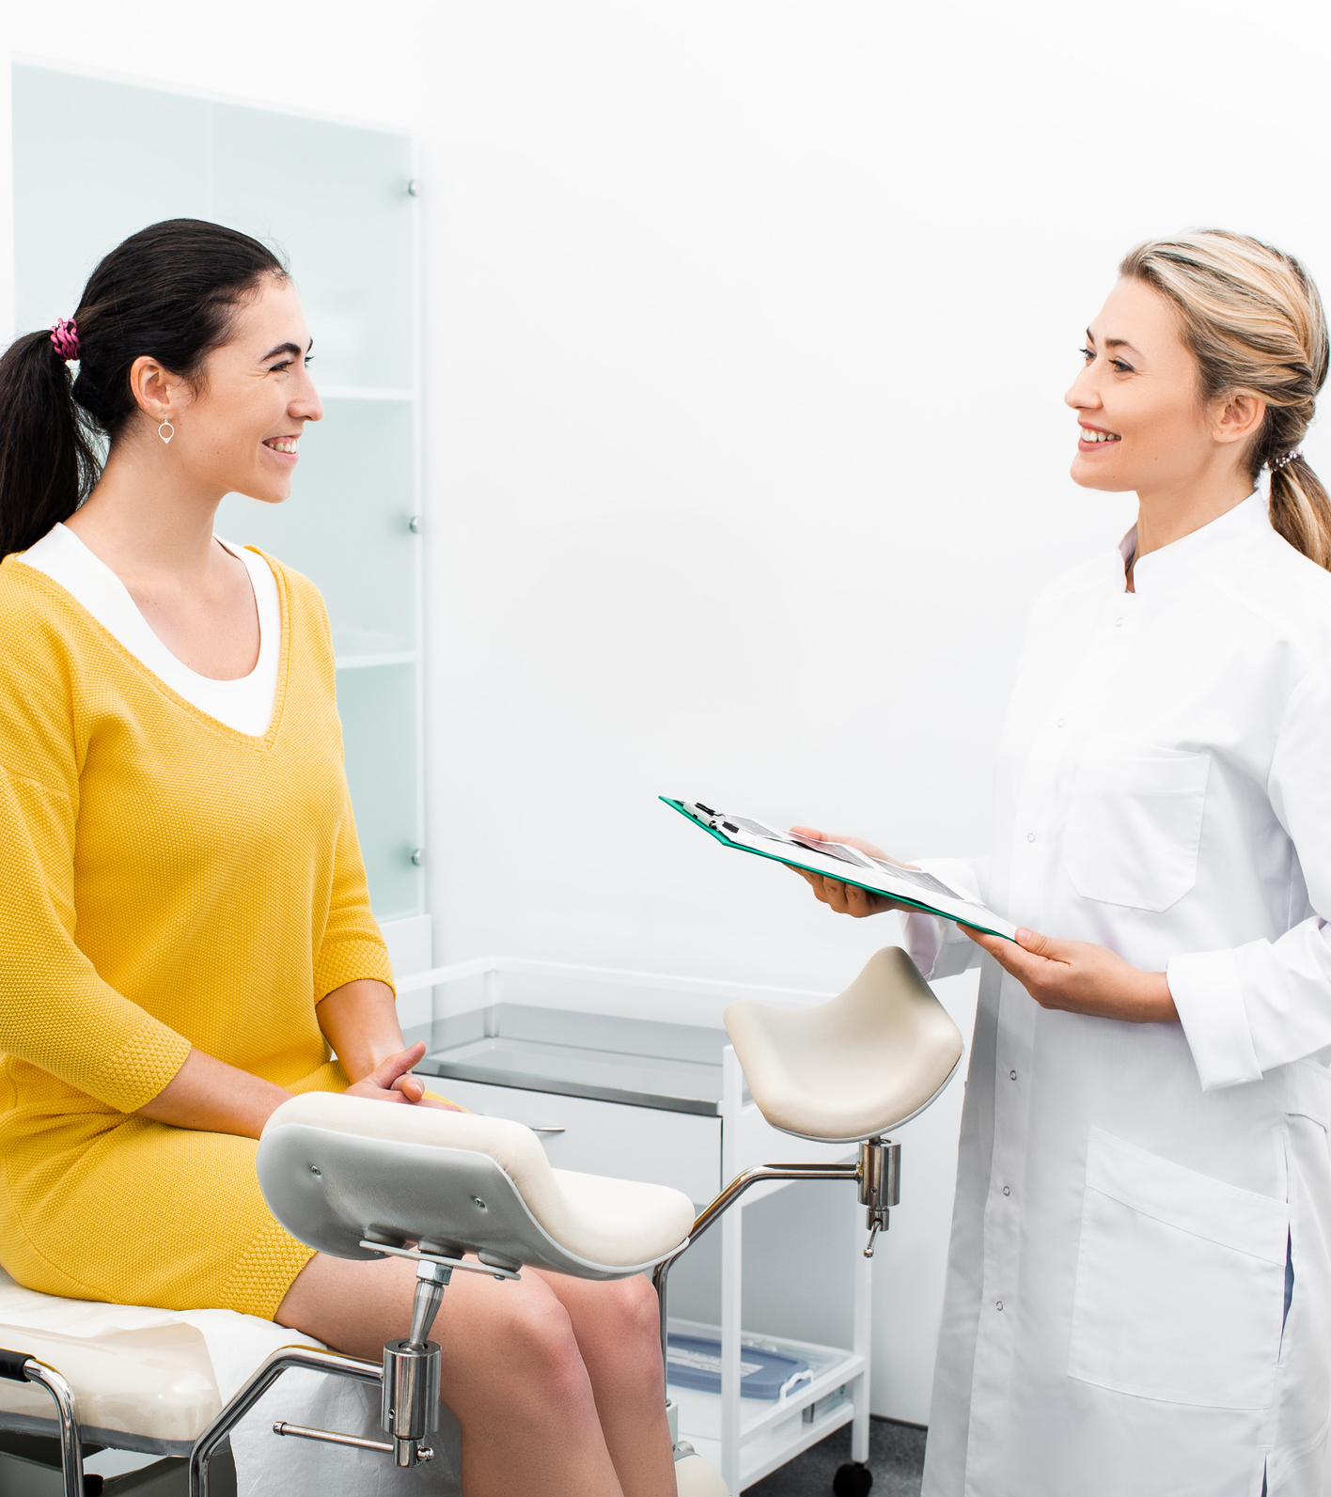
ستاسو میرمنې او د کورنۍ نور ښځینه غړی
د یوې ښځینه
ډاکترې د غوښتلو
حق لرئ
Notes:
همداشان تاسو میرمن حق لري چې له ډاکتر سره د ملاقات پر مهال د راحت احساس ولري. که چيري د راحت احساس نه لري، کولای شي د مشخصو شیانو غوښتنه وکړي.
د مثال په توګه، هغه کولای شي دا غوښتنه وکړي چې معاینه یې د یوې ښځینه طبي کارکوونکي له خوا تر سره شي. که چېرې تاسو د خپل ملاقات لپاره ښځینه طبي کارکوونکي غواړئ، نو کله چې ملاقات اخلئ هغه مهال یې غوښتنه وکړئ. که چېرې د یو دلیل له مخې کومه ښځینه طبي کارکوونکي موجود نه وي، نو کلینیک به له تاسې وپوښتي چې ایا ستاسو میرمن د یوه نارینه طبي کارکوونکي له خوا وکتل شي نو کومه ستونزه خو به نه وي؟ ستاسو د میرمنې روغتیايي ضرورت ته په کتو سره، تاسې کولای شئ ورسره قبوله یې کړئ یا هم ترې وغواړئ چې کله ښځینه طبي کارکوونکي موجوده وي تاسو ته ملاقات تنظیم کړي . که تاسو میرمن د نارینه ډاکتر له خوا معاینې ته رضایت وښیي، نو زیاتره وخت به یوه ښځینه کارکوونکې هم په خونه کې د حساسو معایناتو د تر سره کېدو په مهال موجوده وي، لکه د سینې (breast) معاینه یا د حوصلې (Pelvic) معاینه. همداشان، ناروغان کولای شي د دې غوښتنه وکړي چې د همدې معایناتو پر مهال یوه ښځینه کارکوونکي شتون ولري.

Slide 10
ستاسو میرمنې او د کورنۍ نور ښځینه غړی
حق لرئ
له خپل ډاکتر څخه
پوښتنې وکړي
Notes:
ټول ناروغان حق لري چې له خپل ډاکتر څخه پوښتنې وکړي. ستاسو میرمن کولای شي هر هغه پوښتنه یا اندېښنې چې لري، د خپل ملاقات پر مهال یې وپوښتي.
که چېرې ستاسې ډاکتر ستاسې پوښتنو ته د ځواب لپاره کافي وخت و نه لري، نو کېدای شي هغوی تاسې ته یو بل ملاقات تنظیم کړي.
ښايي هغوی تاسې ته د ځینو نورو معاینو سپارښتنه وکړي یا ستاسو میرمن یوه بل ډاکتر ته راجع کړي کوم چې ستاسې د اندېښنې په برخه کې تخصص لري.
د ډاکتر سره ملاقات وخت هم ستاسو د میرمن او هم د هغې د ډاکتر، دواړو لپاره یو مهم وخت دی تر څو د خپلو روغتیايي اړتیاوو په اړه بحث وکړي، خو که تاسې په کور کې واړه ماشومان لری، نو هڅه وکړئ د هغو د پالنې لپاره یو څوک وګومارئ تر څو ستاسو میرمن په ډاډه زړه خپل ملاقات تر سره کړي.

Slide 11
د لا نورو معلوماتو لپاره
3
3 ویډیو: د معاینې په اړه معلومات
په درېمه ویډیو کې به تاسو ته هغه ټول معلومات تشریح شي چې «د ښځو روغتیایي معاینې» پرمهال څه پیښیږي
.
Notes:
ډیری میرمنې د ښځو روغتیایي معاینې په اړه وارخطا وي. ستاسو میرمن باید ستاسو ډاکتر ته ووایی چې هغه څنګه احساس کوي، ترڅو هغوی وکولی شي چي ستاسو میرمنو ته آسانتیا را مينخته کړي
په دریمه ویډیو کې به تاسو ته هغه ټول معلومات تشریح شی چې «د ښځو روغتیا معاینې» پرمهال څه پیښیږي.
! مننه چې ویډیو مو وکتله، خدای مو مل شه

